Slide 1
Chronische Schmerzen verstehen, diagnostizieren, behandeln
Switlana Endrikat

Slide 2
Was ist Schmerz?
Psycho
Emotionen
Kognitionen
Einstellungen
Verhalten
Sozial
Soziokulturelle Normen/Werte
Soziale Umweltbedingungen
Bindungs- und
Beziehungsfähigkeit
Bio
Genetik
Morpho-/Physiologie
Neuroimmunologie
Wahrnehmung
Reaktionsmuster
Früheste, häufigste und eindrücklichste Sinneserfahrung
Warnsignal und Schadensmelder
Lebenserhaltende biologische Reaktion
Kann sowohl physischen, als auch psychosozialen Ursprung haben
Ist mit Gefühlen verbunden
Kann durch Trost und gezielte Handlungen beeinflusst werden
Wird sehr individuell erlebt, da abhängig von vorausgegangenen Schmerzerfahrungen
Die Schmerzlichkeit des Schmerzerlebens wird von bio-psycho-sozialen Faktoren beeinflusst
Kann ein akuten oder chronischen Verlauf haben

Slide 3
Schmerzen unterscheiden
Akuter Schmerz | Differenzierung | Chronischer Schmerz
Plötzlich | Beginn | Schleichend
Kurzanhaltend | Dauer | Min. 12 Wo. anhaltend oder wiederkehrend
Schutz, Wahrung | Funktion | Schutzverlust
Bekannt und klar | Ursachenzuordnung | Sehr komplex, häufig unklar
Einfach | Erklärungsfindung | Schwer
Groß | Akzeptanz | Gering
Organische Schädigungen | Behandlung | Bio-psycho-soziale Beeinträchtigungen
Schmerzfreiheit |  | Subjektive Verbesserung der Funktionsfähigkeit und der Lebensqualität

Slide 4
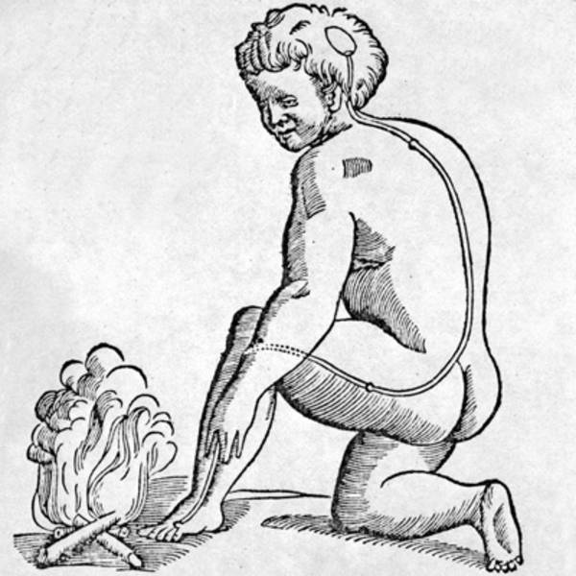
Schmerzen definieren und verstehen
Rene Descartes (1632) :
Schmerz ist Folge einer peripheren Gewebeschädigung. Die Schmerzstärke hängt von der Größe der Schädigung ab
ISAP (1972):
Schmerz ist ein unangenehmes Sinnes- und Gefühlserlebnis, das mit aktueller oder potentieller Gewebeschädigung verknüpft ist oder mit Begriffen einer solchen Schädigung beschrieben wird
Engel (1977):
Schmerz ist komplexes biopsychosoziales Phänomen. Die Schmerzintensität ist von Wechselwirkungen biologischer, psychologischer und sozialer Faktoren abhängig
Egle (2014):
Schmerz ist ein bio-psycho-soziales Phänomen, das nicht nur als Folge einer peripheren Gewebeschädigung, sondern auch einer psychosozialen Belastungssituation zentral entstehen kann.

Slide 5
Psychosoziale Faktoren
Belastende Lebensereignisse (z.B. Traumata, Ausgrenzung, emotionale Vernachlässigung, körperliche und sexuelle Misshandlung, Unfälle, Krankheiten usw.)
Ängstlichkeit und Depressivität
Stress
  z. B. permanente Alltagsbelastungen, emotionale Konflikte und psychosoziale Probleme innerhalb des sozialen Umfeldes
  Hoher Leistungsanspruch (Perfektionsanspruch) an sich selbst
  Durchhaltewille und die Entspannungsunfähigkeit
  Schon- und Vermeidungsverhalten
In 80% der Fälle sind diese Faktoren für die Schmerzentstehung und -chronifizierung relevant, aber es vergehen ca. 9 Jahre bis sie abgeklärt und behandelt werden

Slide 6
Zentrale Schmerz- und Stressverarbeitung
Egle, U. T. & Zentgraf, B. (2014). Psychosomatische Schmerztherapie – Grundlagen, Diagnostik, Therapie und Begutachtung. Stuttgart: Kohlhammer
Schmerz stellt für das Gehirn eine besondere Variante von Stress dar und wird daher mit Möglichkeiten des Stressverarbeitungssystems beantwortet. Der chronische Schmerz ist Ausdruck einer Stressverarbeitungsstörung
Anhaltender Schmerz oder Stress führen zu einer Senkung der Schmerzschwelle auf der Rückenmarksebene und erhöhen die Schmerzempfindlichkeit
Die kognitiv-emotionale Bewertung von Schmerz- und Stresssituationen ist von vorausgegangenen Schmerzerfahrungen und damit verbundenen Gefühlen abhängig
Das Auslieferungs- und Ausgrenzungsgefühl wie auch Angst, Wut oder Trauer können Schmerzen sowohl auslösen, verstärken als auch generieren
Unsicheres Bindungsverhalten erhöht signifikant die Schmerz- und Stressanfälligkeit
http://mediathek.hhu.de/watch/13c5361f-4b52-44d6-90fd-4bcbcac5abbe

Slide 7
Psychosoziale Grundbedürfnisse
Vorplanung, Fehlen von Spontanität, Perfektionismus
Sich nur auf sich selbst verlassen, niemanden um etwas bitten
Überaktivität,
Parentefizierung Altruismus
Vernünftig sein, immer funktionieren, Alexithymie
Vermeidung von Auslieferungserleben
Vermeidung von Nähe, Angst vor Zurückweisung
Vermeidung von Nichtbeachtung
Vermeidung von Enttäuschung, Freude und Ärger
Orientierung und Kontrolle
Bindungsbedürfnis
Selbstwerterhöhung, Selbstschutz
Lustgewinn, Unlustvermeidung

Slide 8
Schmerz und psychische Erkrankungen
Nozizeptiv/neuropathisch determinierter Schmerz mit maladaptiver Krankheitsverarbeitung/ psychischer Komorbidität | Der Verlauf somatisch begründeter Schmerzen wird durch psychosoziale Faktoren (Katastrophisierung, emotionale Konflikte, sekundärer Krankheitsgewinn, dysfunktionale Krankheitsverarbeitung, Bagatellisierung oder Hyperaktivität) ungünstig beeinflusst
Funktionelle Schmerzsyndrome ohne/mit Komorbidität Angst/ anankastische Persönlichkeitsstörung | Schmerzauslösende Funktionsstörungen eines Organs oder Organsystem ohne Vorliegen einer nachweisbaren Organschädigung, z. B. Herz-, Abdomen-, Unterleibsschmerzen oder Schmerzen des muskulöskelettalen Systems, wie Kopfschmerzen, Schulter-Nackenschmerzen und Schmerzen des unteren Rückens
Psychische Störungen mit Leitsymptom Schmerz Anhaltende somatoforme Schmerzstörung Somatisierungsstörung Posttraumatische Belastungsstörung (PTBS) Angst- und Panikstörungen Hypochondrie Depression Fibromyalgie-Syndrom Dissoziative Persönlichkeitsstörungen | Charakteristisch ist ein Ganzkörperschmerz mit wechselnder Intensität. Die durchschnittliche Schmerzstärke auf der Numerischen Rating Skala (NRS) liegt bei 6-10/10. Vom Schmerz sind meistens Gesicht, Rücken, Arme, Becken und Beine betroffen. Oft werden Begleitsymptome wie Müdigkeit, Erschöpfung, Taubheit, Schwindel, Gehbeschwerden und Herzrasen angegeben

Slide 9
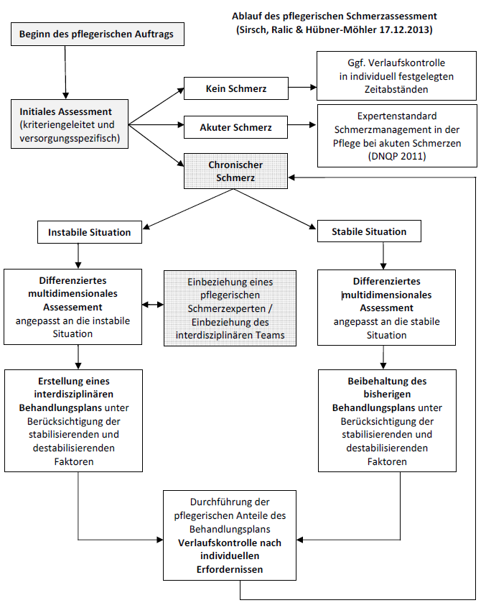
Expertenstandard Schmerzmanagement
Modul 2
Psycho-
edukation
Beratung und Schulung
Modul 3
Selbstmanagement-kompetenz
Modul 1
Schmerz-diagnostik

Slide 10
Modul 1
Schmerzen diagnostizieren
Zu Beginn des Pflegeauftrages muss bei jedem Patienten eine Schmerzeinschätzung erfolgen!!!!
Initiales Schmerzassessment
Schmerzintensität (Numerische Rating Skala (NRS) von 0 keine Schmerzen bis 10 stärkster vorstellbarer Schmerz) *
Schmerzqualität (sensorisch-affektiv)
Lokalisation im Körper
Zeitlicher Verlauf
Schmerzbedingte Beeinträchtigungen (Funktionseinschränkungen)
*Numerische Ratingskala (0 bis 10) , Visuelle Ratingskala (☺ bis ☹)
Schmerzintensität
  Leicht -> 3-4/10
  Mittel -> 5-8/10
  Stark -> 9-10/10
Schmerz ab Stärke ≥3 ist behandlungsbedürftig!
Jedoch nicht unbedingt mit Medikation!

Slide 11
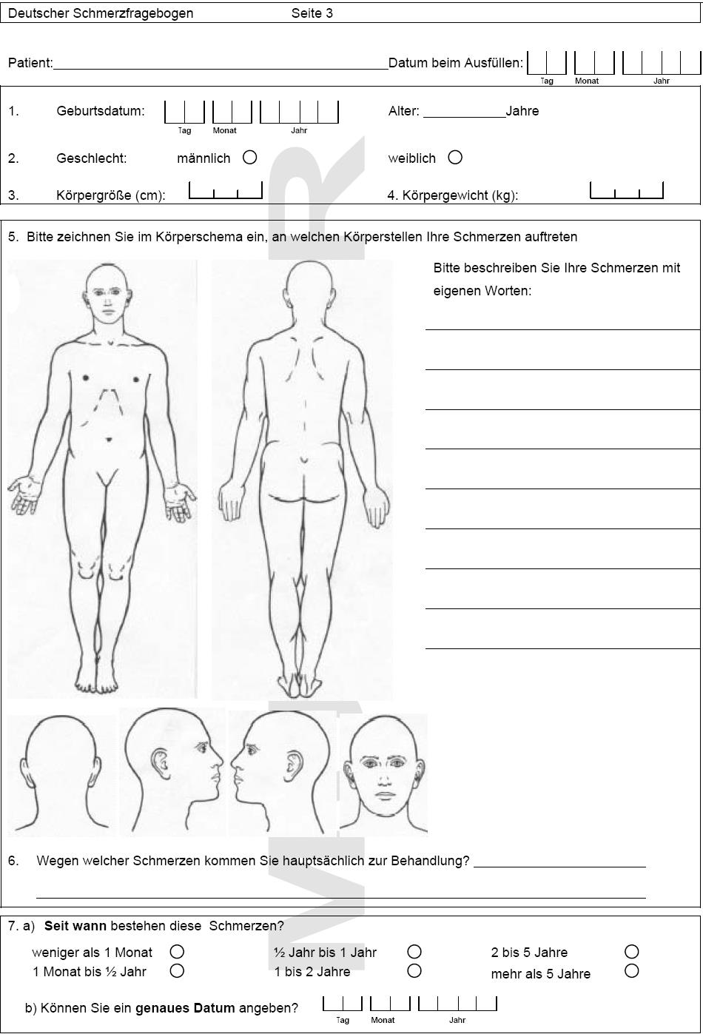
Modul 1
Schmerzen diagnostizieren
Deutscher Schmerzfragebogen (DSF, Version 2012, 2015)
Standardisierte Erfassung der Schmerzsituation mit Berücksichtigung der bio-psycho-sozialen Schmerzaspekte
Modularer Aufbau
Valides Instrument für ein differenziertes multidimensionales Schmerzassessment
Handbuch zur Datenauswertung und -interpretation von der Deutschen Schmerzgesellschaft e.V. steht online kostenlos zur Verfügung

Slide 12
Modul 1
DSF-Bogen Diagnostik
Frage 5, 6: Lokalisation, Schmerzausbreitung,-vorstellung | Schmerzsymptomatik, Komplexität und Leidensdruck
Frage 7, 8, 9: Schmerzverlauf | Dauer, Häufigkeit, Zeit
Frage 10: Qualitative Schmerzbeschreibung (sensorisch, affektiv) | Schmerzerleben
Frage 11: Schmerzintensität | Bewertung der Schmerzstärke
Frage 12: Funktionsbeeinträchtigung | Beeinträchtigungserleben
Frage 13, 14, 15: Kausalattributionen, Schmerzverstärker, Linderung | Schmerz- und Krankheitskonzept
Frage 16, 17: Allgemeines Wohlbefinden, psychisches Befinden | Selbstwert, Angst, Depression, Stress
Frage 18, 19, 20, 21: Ärzte, Therapien, Operationen, Medikamente Modul V: Vorbehandlungen | Erfahrungen
Frage 21: Komorbidität | Zusätzliche Belastungen und Beeinträchtigungen
Modul D, S: Demographe, Versicherungsstatus, sozialerechtliche Situation | Rentenwunsch (!)
Modul L, A: Gesundheitsbezogene Lebensqualität und Allgemeinbefindlichkeit | Gesundheitsempfindung und Begleitsymptomatik

Slide 13
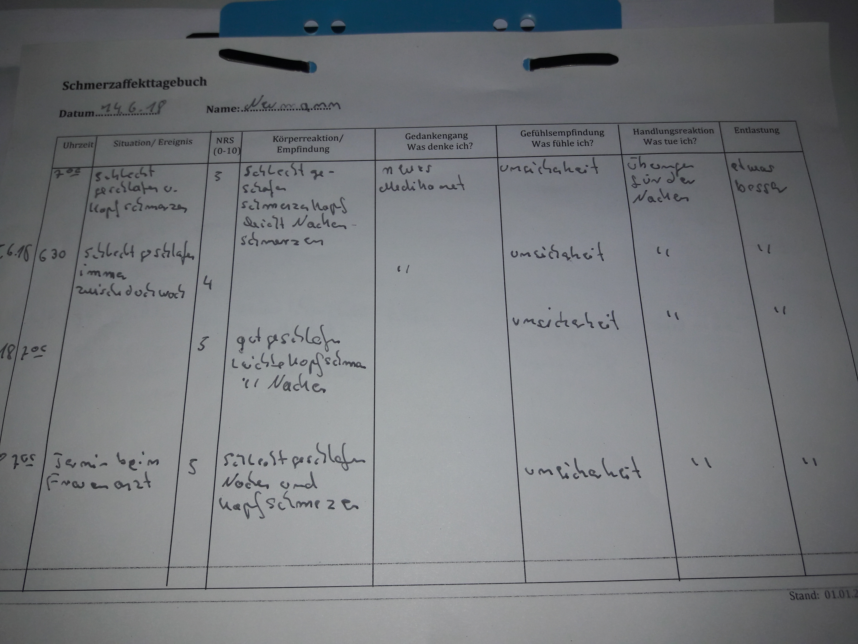
Modul 1
Schmerzen diagnostizieren
Schmerzaffekttagebuch. ax. 2-4 Wo
Schmerzbeobachtung im
bio-psycho-sozialen Kontext
Visualisierung der Schmerzregulation/
Copingstrategie
Differenzierung der Schmerz- und Affektwahrnehmung

Slide 14
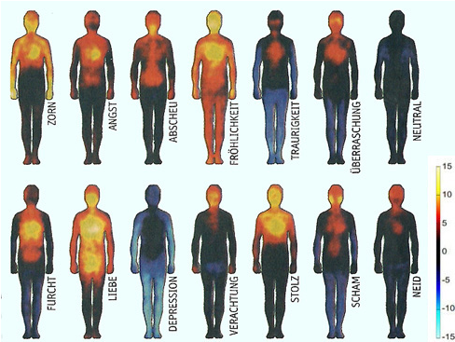
Körperkarte der Gefühle
Nummenmaa L, Clerean E, Hari R, Hietanen J.K. (2013). Bodily maps of emotions. Proc Natl Acad Sci USA. Jan 14; 111(2): 646–651 http://www.pnas.org/content/111/2/646.full
6 Grundgefühle:
Angst, Wut, Trauer, Freude, Interesse, Ekel

Slide 15
Modul 2
Psychoedukation, Beratung, Schulung
Zentrale Themen
Ziele
Das Bio-Psycho-Soziale Schmerzmodell
Zentrale Schmerz- und Stressverarbeitung
Körper und Gefühle
Selbstfürsorge: Belastungsgrenzen, Umgang mit dem Stress
Selbstregulation
Verständnis
Angstreduktion
Stressreduktion
Stärkung der selbstregulativen Kompetenzen
Selbstmanagement

Slide 16
Modul 3
Selbstmanagementkompetenz
Achtsamkeit
Begrenzen
PMR
Entspannen
Imagination
Stabilisieren
Th. Boxen
Aktivieren

Slide 17
Das Schmerzmanagement – Fallbeispiel
Aufnahme am 22.02.16:
Frau P., 35 Jahre alt. Alleinstehend. Chefarztsekretärin in einem Krankenhaus. Seit Januar 2015 durchgehend krankgeschrieben
Massive Beeinträchtigung der Lebensqualität in psychischen, physischen und sozialen Bereichen b/d
    Chronische Schmerzen (6-7/10)
    Erschöpfung
    Depressivität
    Sozialer Rückzug

Slide 18
Das Schmerzmanagement – Fallbeispiel
Vorbehandlungen:
  2002 Ambulante KVT (25 Stunden)
  2005 Depression. Stationäre Behandlung in der LWL-Klinik Herten
  2011 Suizidversuch mit Tabletten. Stationäre Behandlung in der LWL-Klinik Herten
  2013 Depressionsrezidiv. Stationäre Behandlung in der LWL-Klinik Herten
  2014 Diffuse Dauerschmerzen im Körper
  2015 Diagnose der Fibromyalgie, Depression, Auftreten von Suizidgedanken
  Stationäre Behandlung im Psychiatrischen Zentrum Waldshut-Tiengen
  2016 Aufnahme in die Klinik für Psychosomatische Medizin und Psychotherapie des LVR- Klinikums Düsseldorf

Slide 19
Das Schmerzmanagement – Fallbeispiel
Med. Diagnosen:
  F 33.1 Rezidivierende Depression
  M 79.70 Fibromyalgie
  M 51.2 Bandscheibenvorfall
  F 45.41 Chronische Schmerzstörung mit somatischen und psychischen Faktoren
Pflegediagnosen:
  W 00133 Chronischer Schmerz
  C/S 00069 Unwirksames Coping

Slide 20
Das Schmerzmanagement – Fallbeispiel
Pflegeanamnese
  Coping/Stresstoleranz
    Situativ: Aktuelle Lebenssituation (privat, beruflich), Beziehung zum Vater, Tod des Pferdes
    Emotional: Angst, Stress, Trauer
    Bisherige Stressbewältigung: Überaktivität
    Eigene Rolle in der Primärfamilie: Die Beschützerin
  Lebensprinzipien
    Sinn: Erfüllende Beziehungen, verantwortungsvolle Aufgaben, Gefühl des Gebrauchtseins
    Ziele: Arbeitsfähigkeit, Belastbarkeit, Souveränität
    Werte: Liebe, Mut, Sicherheit, Entschlossenheit
  Wohlbefinden
    Seit 19 J. Kopf- und Rückenschmerzen, seit 2 J. Ganzkörperdauerschmerz (v.a. nachts) 7-8/10, unter Medikation 2/10

Slide 21
Das Schmerzmanagement – Fallbeispiel
Erwartungen der Patientin an das Team:
  Offenheit
  Verständnis
  Geduld
Behandlungsauftrag:
  Schmerz- und Medikationsreduktion
  Verbesserung der Schmerzregulation, des Wohlbefindens und der Funktionsfähigkeit im Alltag

Slide 22
Therapien Inhalte
Bezugspflege Schmerzmanagement | Schmerzdiagnostik, -beobachtung und -reflexion, Selbstregulation und -fürsorge, Selbstakzeptanz, Selbstwirksamkeit, Angst vor Rezidiven als Angst vor Verantwortungsübernahme
Psychoedukative Schmerzgruppe | Psychosoziale Grundbedürfnisse: Leistung und Kontrolle vs. Bindung und Lust ( erfährt schmerzlindernde Wirkung), bio-psycho-sozialer Schmerz, Neubewertung des Schmerzes, Reflexion und Integration der schmerzlichen Erfahrungen ind das Selbstkonzept
PMR, Achtsamkeit, Therapeutisches Boxen | Schmerzregulation, Selbstwahrnehmung, Selbstschutz, Affektregulation
Einzel- und Gruppentherapie | Einsamkeitsgefühl, innere Leere, Parentefizierung, Ablösung von Eltern, Traumata- und Trauerverarbeitung, Interaktionsverhalten und Beziehungsgestaltung
Medizinische Visite | Abklärung der Schmerzproblematik, Reduktion der Medikation
Sozialtherapie | Klärung der beruflichen Perspektiven, Umzug nach Düsseldorf, Wiederaufnahme der Arbeitstätigkeit, der sozialen Kontakte und Aktivitäten
Körpertherapie Sport- und Bewegungsth. | Körperwahrnehmung und -gefühl, Belastungsgrenzen Aktivität und Fitness
Musiktherapie | Zugang zu eigenen positiven Affekten, Wiederaufnahme des aufgegebenen Lebenstraums: Gesang und Klavierunterricht

Slide 23
DSF-bogen Diagnostik Evaluation
Lokalisation/zeitlicher Verlauf | Seit 19 J. ch. Kopf- und Rückenschmerzen, seit 2 Jahren Dauerganzkörperschmerz
Sensorische Beschreibung | Pochend, stechend, ziehend, heiß, brennend
Affektive Beschreibung | 9/8/12 emotionaler Bewältigungsstil
Schmerzintensität | 7-8/10, unter Medikation 2/10
Funktionsbeeinträchtigung | Korff 4
Verursachungsbedingungen | Körperlich-seelische Belastungen, Stress
Beeinflussungsmöglichkeiten | Sport, Entspannung, Ablenkung, Medikation
Allgemeines Wohlbefinden | 6/35
Psychisches Befinden | Depression 21/10, Angst 11/6, Stress 14/10
Lebensqualität | 17/43
Schmerzattacken, 1-3 mal wöchentlich, sekundenweise (Kopf, Rücken)
Stechend
4/8/12 problembezogener Bewältigungsstil
1-2/10 (ohne Medikation!!!)
Korff 0
Inadäquate Selbstfürsorge und -regulation, Abgrenzungsverhalten/ Selbstüberforderung/Überaktivität
Selbstfürsorge, Stressreduktion, Angstregulation
28/35
Depression 10 /10, Angst 3/6, Stress 5/14
31/43 subjektive Schmerzreduktion von 80%

Slide 24
Das Schmerzmanagement – Fallbeispiel
Medikation bei der Aufnahme:
  Cymbalta 120mg 1-0-0-0
  Tilidin 50/4 Tbl. 2-0-0-3
  Novaminsulfon 500mg 1-0-1-0
  Amitriptylin 40 mg 0-0-0-1
  Lyrica 50mg 1-0-1-0
  Pantoprazol 40mg 1-0-0-0
  Diclofenac 50mg 1-0-1-0
  Ferrosonal Drg. 0-1-0-0
  L-Thyroxin 50mg 1-0-0-0
  Vitamin D3 20000iE 1x mittwochs
Medikation bei der Entlassung:
  Cymbalta 60mg 1-1-0-0
  Amitriptylin 100 mg 0-0-0-0,5
  Ferrosonal Drg. 0-1-0-0
  L-Thyroxin 50mg 1-0-0-0
  Vitamin D3 20000iE 1x mittwochs

Slide 25
Das Schmerzmanagement – Fallbeispiel
Entlassungsplanung:
  Ambulante Psychotherapie 1x wöchentlich
  Ambulante Schmerzgruppe 2x monatlich
  Berufliche Reha und Wiedereingliederung
Fazit der Patientin Frau P.:
    „Ich habe nicht geglaubt, dass sowas möglich ist! Es war die beste Entscheidung meines Lebens! Ich spüre Zuversicht und hab das Gefühl für mich selbst gut sorgen zu können!.“

Slide 26
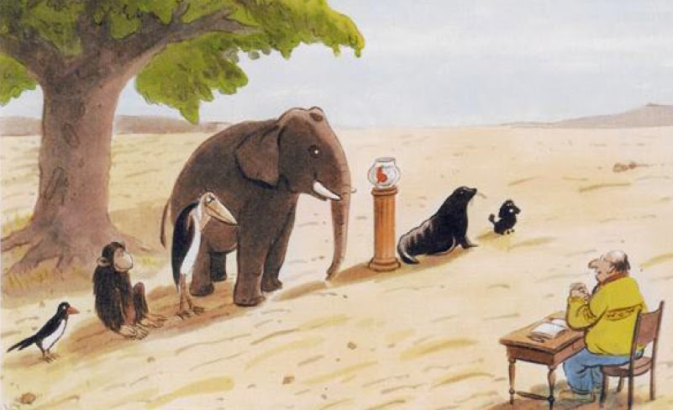
Klettern Sie auf den Baum!

Slide 27

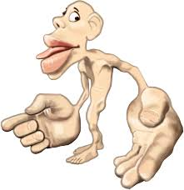
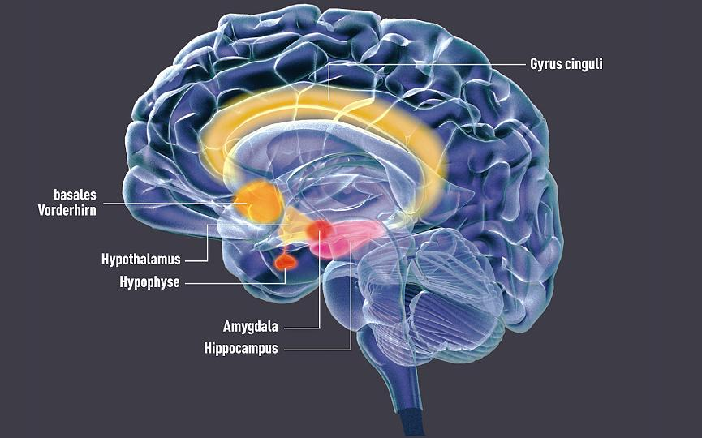
Homunkulus
Emotionale Bewertung
Aktivierung bei Ausgrenzung
Kognitive Bewertung
subjektives Schmerzerleben
Thalamus
Schmerzbahnen
Periaquäduktale Grau (PAG)
Herabsteigende Schmerzhemmung
Speicherung biografisch Schmerzerfahrungen
Danke für ihr besuch!
Ich hoffe sie konnten in meinem Angebot etwas für sich finden! ☺
Reizverarbeitung am Beispiel Schmerz . In Anlehnung an Egle et al. (2014)

